Slide 1
Тест
По математике
Решение задач
Введите фамилию и имя
Всего заданий
8
Начать тестирование
Время тестирования
8
мин.
Notes:
Версия от 21.08.2014 г. Последнюю версию конструктора смотрите на сайте «Тестирование в MS PowerPoint» http://www.rosinka.vrn.ru/pp/

Slide 2
Дорогой друг!
Реши задачи теста и ты увидишь, кто к тебе обращается.
Будь очень внимателен!
Задание
Далее

Slide 3
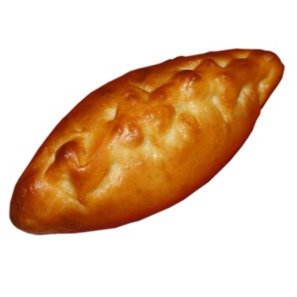
На 5 тарелках поровну 40 пирожков. Сколько пирожков на 8 тарелках?
1
8
2
62
3
64
Задание
1
1 бал.
Далее

Slide 4
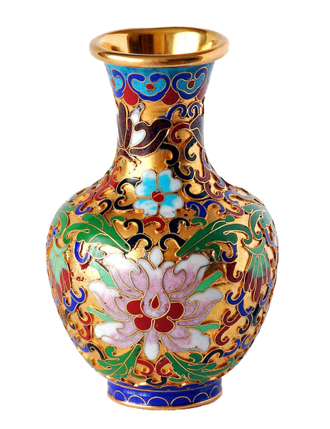
В 3 вазы поровну расставили 21 цветок. Сколько ваз нужно для 63 цветов?
1
3
2
9
3
7
Задание
2
1 бал.
Далее

Slide 5
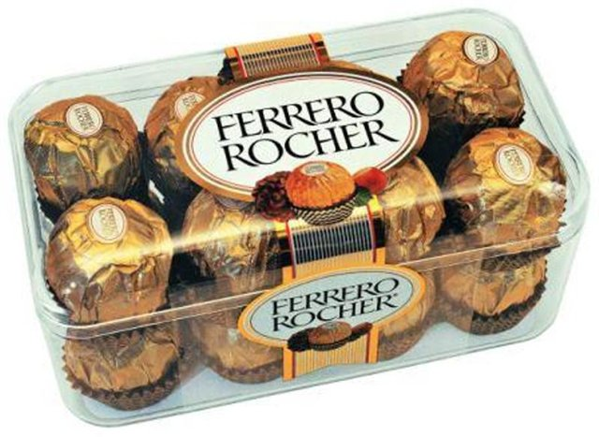
В 3 коробках поровну 18 конфет. Сколько конфет в 5 коробках?
1
30
2
35
3
54
Задание
3
1 бал.
Далее

Slide 6
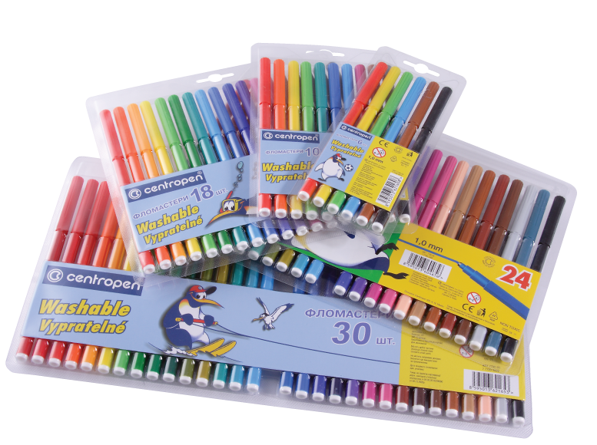
В 2 упаковках поровну 16 фломастеров. Сколько упаковок нужно для 40 фломастеров?
1
20
2
5
3
32
Задание
4
1 бал.
Далее

Slide 7
За 6 минут Саша нарисовал 24 звездочки. За сколько времени он нарисует 36 звездочек?
1
4
2
8
3
9
Задание
5
1 бал.
Далее

Slide 8
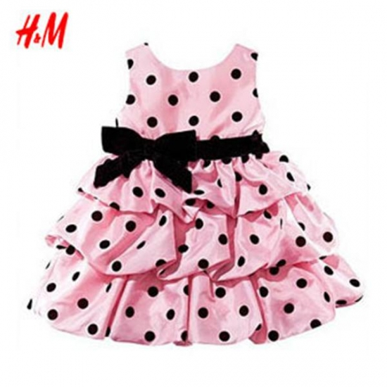
Из 18 м ткани сшили 6 одинаковых платьев. Сколько платьев выйдет из 27 метров ткани.
1
30
2
3
3
9
Задание
6
1 бал.
Далее

Slide 9
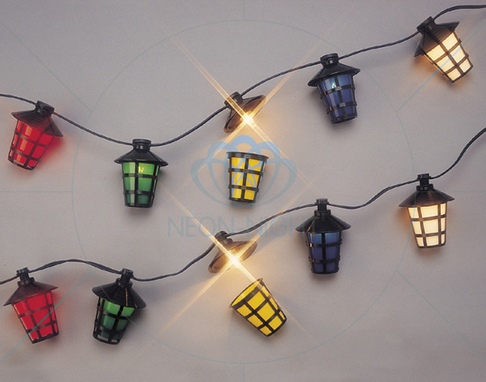
Для 6 гирлянд надо 48 фонариков. Сколько потребуется фонариков для 10 гирлянд?
1
80
2
70
3
88
Задание
7
1 бал.
Далее

Slide 10
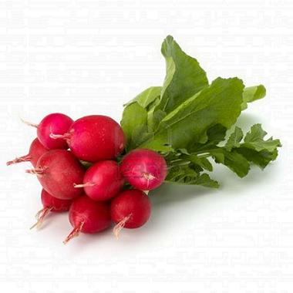
18 редисок связали в пучки по 3 в каждый. Сколько получится одинаковых пучков из 54 редисок?
1
9
2
6
3
7
Задание
8
1 бал.
Итоги

Slide 11
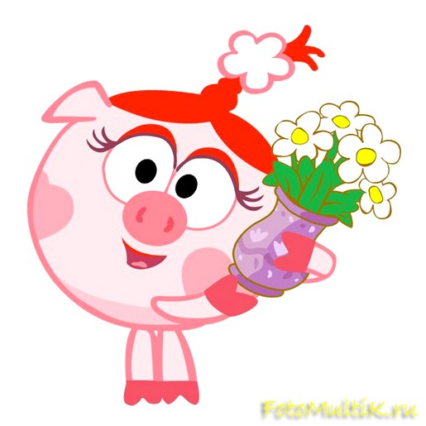
Результаты тестирования
Подождите!
Идет обработка данных
Оценка
Правильных ответов
Набранных баллов
Ошибки в выборе ответов на задания:
Всего заданий
бал.
Снова
Выход
Затрачено времени
Notes:
В конструкторе использована идея перемещения объектов в режиме просмотра демонстрации, предложенная Гансом Хофманом (Hans Werner Hofmann hw@lemitec.de)

